Slide 1
후아유
AWS Rekognition을 이용한 학생증 대체 및 자동출석카메라

Slide 2
후아유
01
추진배경
학생증 분실 / 훼손
학교 시설 사용불가
개인정보 유출
재발급 비용 발생
증명사진
수수료
전자출결의 FAQ
모바일 전자출결 로그인 시 하얀 화면만 보입니다.
출석 체크 시 “현재 장소에서 출결 체크를 할 수 없습니다.” 라는 문구가 표시되어 출결 체크가 안됩니다.
전자출결 미지원 단말기는 어떻게 해야 하나요?
스마트 폰 교체 또는 고장, 분실의 경우에는 어떻게 해야 하는지 궁금합니다.
강의가 많은 날은 배터리 소모량이 만만치 않을 것 같은데 대책이 궁금합니다.

Slide 3
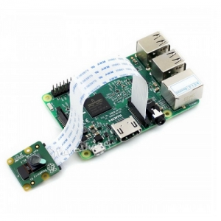
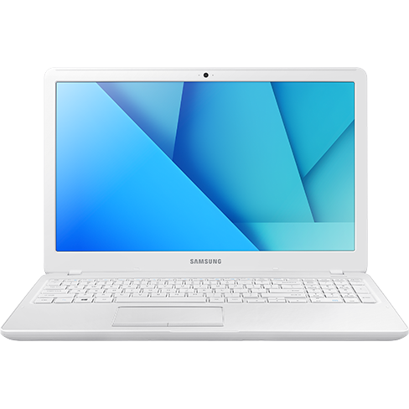
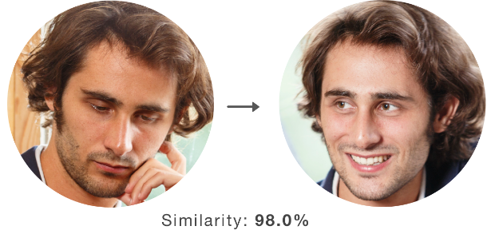
후아유
02
시스템 구성 & 향후 발전방향
사진 전송
라즈베리파이&파이카메라
(Client)
노트북
(Server)
AWS Rekognition
Socket 통신
(WiFi&랜선)
결과값 반환
향후 발전방향
편리한 본인 인증
보안성 강화

